Slide 1



Επιμορφωτική Ενότητα 15
Ερμηνεύνοντας την Πολιτική -
άνοιγμα ευκαιριών για δημιουργικότητα
Το έργο CREATIVITY IN EARLY YEARS SCIENCE EDUCATION έχει λάβει χρηματοδότηση από το πρόγραμμα της Ευρωπαϊκής Ένωσης Erasmus+ (2014‐2017) με αρ. Σύμβασης Ανάθεσης: 2014-1-EL01-KA201-001644.

Slide 2

Εισαγωγή στο έργο CEYS
(χρησιμοποιήστε ανάλογα με το περιβάλλον)
Ευρωπαϊκό έργο Erasmus+
Εταίροι σε Βέλγιο, Ελλάδα, Ρουμανία, ΗΒ
Συνέχιση του έργου «Creative Little Scientists» (Δημιουργικοί Μικροί Επιστήμονες) http://www.creative-little-scientists.eu
Στόχοι
  Ανάπτυξη της πορείας ανάπτυξης του/της δασκάλου/ας και ανάπτυξη του συνοδευτικού υλικού
  Προώθηση της χρήσης δημιουργικών προσεγγίσεων στη διδασκαλία των φυσικών επιστημών στην προσχολική εκπαίδευση και στα πρώτα χρόνια της δημοτικής εκπαίδευσης (μέχρι την ηλικία των οκτώ)
Το έργο CREATIVITY IN EARLY YEARS SCIENCE EDUCATION έχει λάβει χρηματοδότηση από το πρόγραμμα της Ευρωπαϊκής Ένωσης Erasmus+ (2014‐2017) με αρ. Σύμβασης Ανάθεσης: 2014-1-EL01-KA201-001644.

Slide 3
Στόχοι της ενότητας
Να βελτιωθεί η κατανόηση των σκοπών και των στόχων της εκπαίδευσης στις φυσικές επιστήμες, καθώς και της θέσης τους στο πρόγραμμα σπουδών της πρώιμης σχολικής εκπαίδευσης.
Να εξεταστούν οι σχετικές κατευθυντήριες οδηγίες και τα έγγραφα της εκπαιδευτικής πολιτικής για την πρώιμη σχολική εκπαίδευση στις φυσικές επιστήμες σε εθνικό επίπεδο, καθώς και οι αντίστοιχες τάσεις χάραξης πολιτικής σε ευρωπαϊκό επίπεδο και να εντοπιστούν εκεί ευκαιρίες για διερεύνηση και δημιουργικότητα.
Να κατανοηθούν οι τρόποι με τους οποίους επηρεάζουν την εκπαιδευτική πρακτική το εθνικό πρόγραμμα σπουδών και οι σχετικές απαιτήσεις.
Να γίνει αναστοχασμός για τις ευκαιρίες και τις προκλήσεις που εμπεριέχει η υλοποίηση δημιουργικών, διερευνητικών προσεγγίσεων στα περιβάλλοντα των συμμετεχόντων.
Το έργο CREATIVITY IN EARLY YEARS SCIENCE EDUCATION έχει λάβει χρηματοδότηση από το πρόγραμμα της Ευρωπαϊκής Ένωσης Erasmus+ (2014‐2017) με αρ. Σύμβασης Ανάθεσης: 2014-1-EL01-KA201-001644.

Slide 4
Σύνδεση με τις αρχές σχεδιασμού περιεχομένου και τα αποτελέσματα
12. Η εκπαίδευση των δασκάλων πρέπει να παρέχει γνώσεις για την ανάπτυξη των παιδιών σε πρώιμη ηλικία, για τους σκοπούς και τους στόχους της εκπαίδευσης στις φυσικές επιστήμες και τα μαθηματικά και για τη θέση τους στο πρόγραμμα σπουδών της πρώιμης σχολικής εκπαίδευσης.
  12.1 Οι δάσκαλοι/ες πρέπει να έχουν γνώση των διάφορων σκοπών και στόχων της εκπαίδευσης στις φυσικές επιστήμες και τα μαθηματικά στην υποχρεωτική σχολική εκπαίδευση.
  12.2 Οι δάσκαλοι/ες πρέπει να έχουν γνώση του κυρίαρχου ακαδημαϊκού σκεπτικού για τη θέση των φυσικών επιστημών και των μαθηματικών στο πρόγραμμα σπουδών της πρώιμης σχολικής εκπαίδευσης.
  12.5 Ο/Η δάσκαλος/α πρέπει να μπορεί να ευθυγραμμίσει τους στόχους και το σκεπτικό της εκπαίδευσης στις φυσικές επιστήμες και τα μαθηματικά στην πρώιμη ηλικία με τις προσεγγίσεις και τις προτεραιότητες διδασκαλίας και αξιολόγησής τους.
13. Η εκπαίδευση των δασκάλων πρέπει να παρέχει στους/στις δασκάλους/ες γνώσεις για τις σχετικές κατευθυντήριες οδηγίες και τα έγγραφα της εκπαιδευτικής πολιτικής για την εκπαίδευση στις φυσικές επιστήμες και τα μαθηματικά (και το ρόλο της δημιουργικότητας σε αυτά) σε εθνικό επίπεδο, καθώς και για τις αντίστοιχες τάσεις πολιτικής σε ευρωπαϊκό επίπεδο.
  13.1 Οι δάσκαλοι/ες πρέπει να έχουν γνώσεις για τις σχετικές κατευθυντήριες οδηγίες και τα έγγραφα της εκπαιδευτικής πολιτικής για την εκπαίδευση στις φυσικές επιστήμες και τα μαθηματικά (και το ρόλο της δημιουργικότητας σε αυτά) σε εθνικό επίπεδο, καθώς και για τις αντίστοιχες τάσεις πολιτικής σε ευρωπαϊκό επίπεδο.
Το έργο CREATIVITY IN EARLY YEARS SCIENCE EDUCATION έχει λάβει χρηματοδότηση από το πρόγραμμα της Ευρωπαϊκής Ένωσης Erasmus+ (2014‐2017) με αρ. Σύμβασης Ανάθεσης: 2014-1-EL01-KA201-001644.

Slide 5
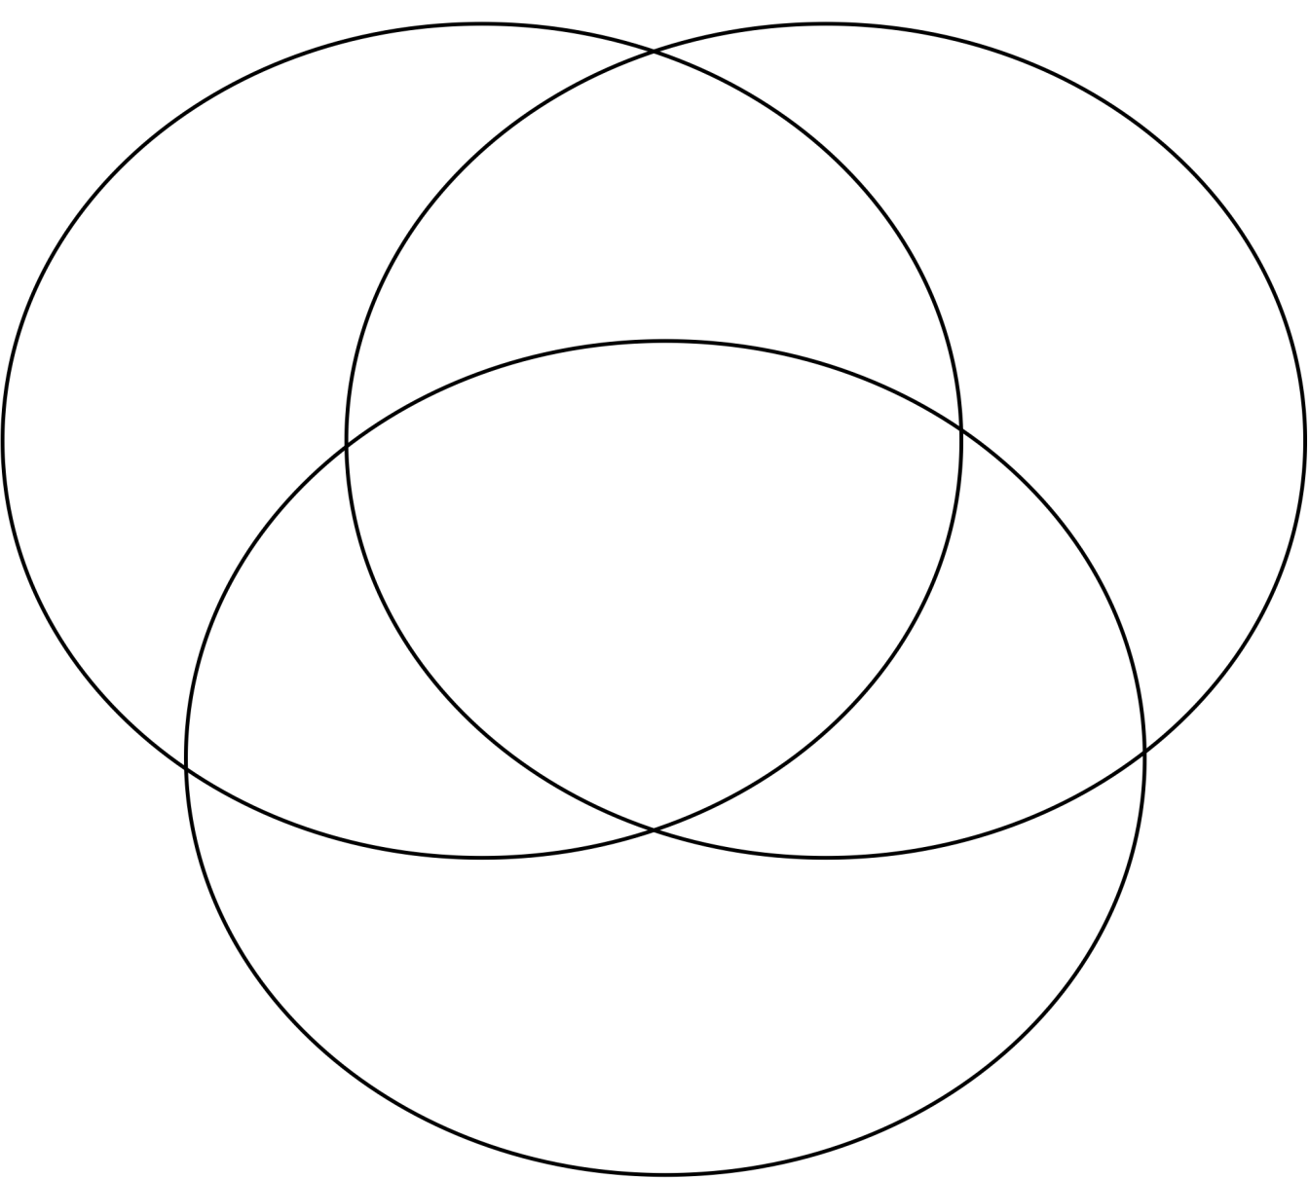
Δραστηριότητα 1: Σημαντικά χαρακτηριστικά
Ποια χαρακτηριστικά θεωρείτε σημαντικά για τη δημιουργικότητα, την εκπαίδευση στις φυσικές επιστήμες και τη μάθηση στην πρώιμη παιδική ηλικία;
Εκπαίδευση στις φυσικές επιστήμες
Δημιουργικότητα
Πώς πρέπει να συνδέονται ή να συσχετίζονται;
Εκπαίδευση στην πρώιμη παιδική ηλικία
Το έργο CREATIVITY IN EARLY YEARS SCIENCE EDUCATION έχει λάβει χρηματοδότηση από το πρόγραμμα της Ευρωπαϊκής Ένωσης Erasmus+ (2014‐2017) με αρ. Σύμβασης Ανάθεσης: 2014-1-EL01-KA201-001644.

Slide 6
Σκεπτικό και στόχοι για την εκπαίδευση στις φυσικές επιστήμες
Οικονομικά επιβεβλημένο
Επιστημονική εγγραματοσύνη των πολιτών
Τεχνολογικές εξελίξεις
Επιπτώσεις για τους στόχους της εκπαίδευσης στις φυσικές επιστήμες
  Εστίαση στη φύση της επιστήμης
  Κοινότητα
  Θετικές συμπεριφορές
  Διερευνητική μάθηση
Συλλογή αποδεικτικών στοιχείων για την επιρροή των συμπεριφορών των δασκάλων ως προς τις φυσικές επιστήμες
Το έργο CREATIVITY IN EARLY YEARS SCIENCE EDUCATION έχει λάβει χρηματοδότηση από το πρόγραμμα της Ευρωπαϊκής Ένωσης Erasmus+ (2014‐2017) με αρ. Σύμβασης Ανάθεσης: 2014-1-EL01-KA201-001644.

Slide 7
Αυξανόμενη έμφαση στην επιστημονική εγγραματοσύνη
Ακολουθεί ο ορισμός της επιστημονικής εγγραματοσύνης (scientific literacy) από τον ΟΟΣΑ:
The capacity to use scientific knowledge, to identify questions and draw evidence-based conclusions in order to understand and make decisions about the natural world and make changes to it through human activity. (Η ικανότητα χρήσης της επιστημονικής γνώσης, εντοπισμού ερωτήσεων και εξαγωγής συμπερασμάτων βάσει αποδείξεων για την κατανόηση και λήψη αποφάσεων σχετικά με το φυσικό κόσμο, αλλά και για την επίτευξη αλλαγών σε αυτόν μέσω της ανθρώπινης δραστηριότητας.) (Harlen, 2001)
Η τάση αυτή αντανακλάται διεθνώς στη συμπερίληψη της ανάπτυξης δεξιοτήτων επιστημονικής έρευνας και της κατανόησης των επιστημονικών τρόπων εργασίας στις απαιτήσεις των προγραμμάτων σπουδών για την εκπαίδευση στις φυσικές επιστήμες.
Το έργο CREATIVITY IN EARLY YEARS SCIENCE EDUCATION έχει λάβει χρηματοδότηση από το πρόγραμμα της Ευρωπαϊκής Ένωσης Erasmus+ (2014‐2017) με αρ. Σύμβασης Ανάθεσης: 2014-1-EL01-KA201-001644.
Notes:
.

Slide 8
Γιατί πρέπει να διδάσκουμε τις φυσικές επιστήμες στην πρώιμη παιδική ηλικία; (Eshach & Fried, 2005)
Τα παιδιά από μόνα τους απολαμβάνουν να παρατηρούν τη φύση και να σκέφτονται γι'αυτά που βλέπουν.
Η έκθεση των μαθητών/τριών στις φυσικές επιστήμες αναπτύσσει θετικές συμπεριφορές απέναντι στην επιστήμη.
Η πρώιμη έκθεση σε επιστημονικά φαινόμενα οδηγεί σε καλύτερη κατανόηση των επιστημονικών εννοιών που θα μελετηθούν αργότερα επίσημα.
Η χρήση επιστημονικού λεξιλογίου σε πρώιμη ηλικία επηρεάζει την τελική ανάπτυξη επιστημονικών εννοιών.
Τα παιδιά μπορούν να κατανοήσουν επιστημονικές έννοιες και να συλλογιστούν επιστημονικά.
Οι φυσικές επιστήμες είναι ένας αποτελεσματικός τρόπος ανάπτυξης της επιστημονικής σκέψης.
Το έργο CREATIVITY IN EARLY YEARS SCIENCE EDUCATION έχει λάβει χρηματοδότηση από το πρόγραμμα της Ευρωπαϊκής Ένωσης Erasmus+ (2014‐2017) με αρ. Σύμβασης Ανάθεσης: 2014-1-EL01-KA201-001644.

Slide 9
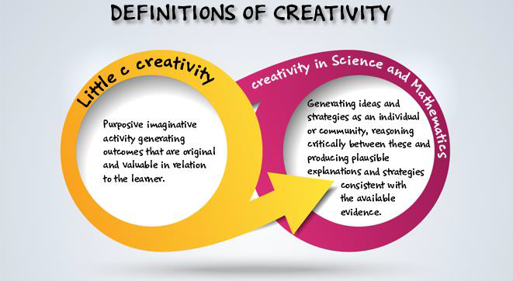
Ορισμός της δημιουργικότητας που έχει υιοθετήσει το έργο CEYS
(Creative Little Scientists, 2014)
Το έργο CREATIVITY IN EARLY YEARS SCIENCE EDUCATION έχει λάβει χρηματοδότηση από το πρόγραμμα της Ευρωπαϊκής Ένωσης Erasmus+ (2014‐2017) με αρ. Σύμβασης Ανάθεσης: 2014-1-EL01-KA201-001644.
Notes:
Ορισμός της Δημιουργικότητας:
H σκόπιμη διαδικασία της φαντασίας η οποία παράγει πρωτότυπα και αξιόλογα αποτελέσματα για το μαθητή.
Ορισμός της Δημιουργικότητας στις Φυσικές Επιστήμες:
Η γένεση ιδεών και στρατηγικών ως άτομο ή ως κοινότητα, η κριτική επιχειρηματολογία μεταξύ αυτών και η παραγωγή αληθοφανών εξηγήσεων και στρατηγικών σύμφωνων με τα διαθέσιμα στοιχεία.

Slide 10
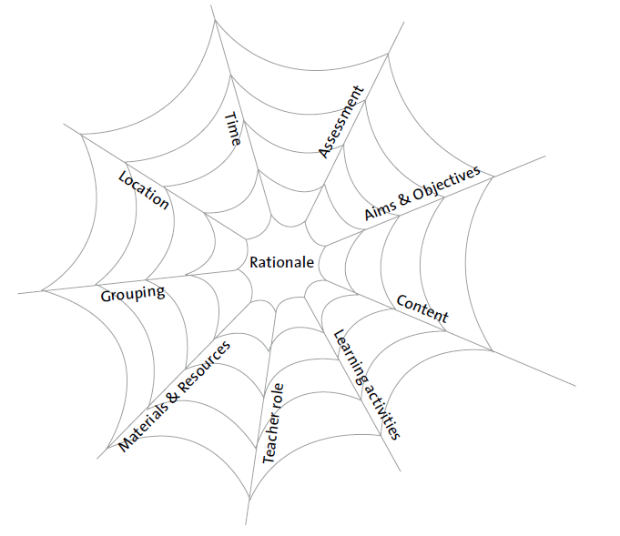
Πτυχές του προγράμματος σπουδών
«The vulnerable spider web» («Ο τρωτός ιστός της αράχνης») (van den Akker 2007 σελ. 39)
Οι παράγοντες που συνδέονται με τη δημιουργικότητα στη διδασκαλία των φυσικών επιστημών στην πρώιμη παιδική ηλικία:
Στόχοι, σκοποί, προτεραιότητες
Διδασκαλία, μάθηση και αξιολόγηση
Παράγοντες σχετικοί με το σχολικό περιβάλλον
Το έργο CREATIVITY IN EARLY YEARS SCIENCE EDUCATION έχει λάβει χρηματοδότηση από το πρόγραμμα της Ευρωπαϊκής Ένωσης Erasmus+ (2014‐2017) με αρ. Σύμβασης Ανάθεσης: 2014-1-EL01-KA201-001644.

Slide 11
Σκεπτικό, γενικοί και ειδικοί στόχοι
Γιατί μαθαίνουν τα παιδιά;
Ποιοι είναι οι στόχοι της μάθησης των παιδιών;
Η σχετική πολιτική καθορίζεται σε διάφορα επίπεδα: σε εθνικό, σε τοπικό και σε επίπεδο σχολείου
Ζητήματα συνοχής
Περιεχόμενο προγράμματος σπουδών: Τι μαθαίνουν τα παιδιά;
Μαθησιακές δραστηριότητες: Πώς μαθαίνουν τα παιδιά;
Διαφορετικές ευκαιρίες λήψης αποφάσεων από τους/τις δασκάλους/ες
Ρόλος δασκάλου/ας: Πώς διευκολύνει τη μάθηση ο/η δάσκαλος/α;
Υλικά και πόροι: Με τι μαθαίνουν τα παιδιά;
Ομαδοποίηση: με ποιον μαθαίνουν τα παιδιά;
Τοποθεσία: Πού μαθαίνουν τα παιδιά;
Επίδραση των χρονοδιαγραμμάτων και των διαδικασιών αξιολόγησης
Χρόνος: Πότε μαθαίνουν τα παιδιά;
Αξιολόγηση: Πώς μπορεί να μετρηθεί η πρόοδος της μάθησης των παιδιών;
Το έργο CREATIVITY IN EARLY YEARS SCIENCE EDUCATION έχει λάβει χρηματοδότηση από το πρόγραμμα της Ευρωπαϊκής Ένωσης Erasmus+ (2014‐2017) με αρ. Σύμβασης Ανάθεσης: 2014-1-EL01-KA201-001644.

Slide 12
Δραστηριότητα 2: Εξέταση εθνικής πολιτικής: Γενικοί και ειδικοί στόχοι
Σκεφτείτε την πτυχή Γενικοί και Ειδικοί Στόχοι του «τρωτού ιστού αράχνης». Ανατρέξτε στους ορισμούς που σας παρουσιάστηκαν
Σε ομάδες των 3-4 ατόμων
Πόσο καλά αντανακλώνται στο εθνικό έγγραφο που φέρατε;
Εξηγήστε σε όλη την ομάδα.
Ποιες είναι οι ομοιότητες; Καταγράψτε τις στο αντίγραφο του ιστού της αράχνης που διαθέτετε.
Ποιες είναι οι διαφορές; Ποιες προκλήσεις δημιούργησαν στη διδασκαλία σας;
Το έργο CREATIVITY IN EARLY YEARS SCIENCE EDUCATION έχει λάβει χρηματοδότηση από το πρόγραμμα της Ευρωπαϊκής Ένωσης Erasmus+ (2014‐2017) με αρ. Σύμβασης Ανάθεσης: 2014-1-EL01-KA201-001644.

Slide 13
Στοιχεία διερευνητικών και δημιουργικών προδιαθέσεων
ΣΤΟΙΧΕΙΑ ΔΙΕΡΕΥΝΗΣΗΣ
Ερωτήσεις
Σχεδιασμός/προγραμματισμός διερευνήσεων
Συλλογή αποδεικτικών στοιχείων
Ανάπτυξη συσχετισμών
Ερμηνεία των αποδείξεων
Παρουσίαση των ερμηνειών
ΔΗΜΙΟΥΡΓΙΚΕΣ ΠΡΟΔΙΑΘΕΣΕΙΣ
Αίσθηση πρωτοβουλίας
Κίνητρο
Δυνατότητα να παράγουν κάτι νέο
Δυνατότητα να κάνουν συσχετισμούς
Φαντασία
Περιέργεια
Δυνατότητα να εργάζονται από κοινού
Δεξιότητες σκέψης
Το έργο CREATIVITY IN EARLY YEARS SCIENCE EDUCATION έχει λάβει χρηματοδότηση από το πρόγραμμα της Ευρωπαϊκής Ένωσης Erasmus+ (2014‐2017) με αρ. Σύμβασης Ανάθεσης: 2014-1-EL01-KA201-001644.

Slide 14
Συνέργειες μεταξύ διερευνητικών και δημιουργικών προσεγγίσεων
ΣΥΝΕΡΓΕΙΕΣ
Παιχνίδι και εξερεύνηση
Κίνητρο και συναίσθημα
Διάλογος και συνεργασία
Επίλυση προβλημάτων και αυτενέργεια
Ερωτήσεις και περιέργεια
Αναστοχασμός και συλλογισμός
Διδακτική στήριξη και εμπλοκή του εκπαιδευτικού
Αξιολόγηση για τη μάθηση
Το έργο CREATIVITY IN EARLY YEARS SCIENCE EDUCATION έχει λάβει χρηματοδότηση από το πρόγραμμα της Ευρωπαϊκής Ένωσης Erasmus+ (2014‐2017) με αρ. Σύμβασης Ανάθεσης: 2014-1-EL01-KA201-001644.

Slide 15
Η δημιουργικότητα στην εκπαιδευτική πολιτική των ευρωπαϊκών χωρών 1
Βέλγιο (εθνικό πρόγραμμα σπουδών για ιδιωτικά καθολικά σχολεία)
Από τους 8 στόχους:
Δεξιότητες σκέψης
Ανάπτυξη των αισθήσεων
Ανάπτυξη της δημιουργικότητας
Φινλανδία (The national core curriculum for Pre-primary education, 2014)
Στους γενικούς στόχους τονίζεται η ανάπτυξη της δημιουργικότητας, π.χ.το παιχνίδι με επιτήρηση και το ελεύθερο παιχνίδι. Άλλες ενδεικτικές μέθοδοι εργασίας που προωθούν τη δημιουργικότητα των παιδιών αποτελούν ουσιαστικό μέρος της πρώιμης σχολικής εκπαίδευσης, σελ. 36.
Επίσης, τα παιδιά «ενθαρρύνονται να κάνουν ερωτήσεις και τους δίνεται χώρος να συλλογιστούν και να αναρωτηθούν», σελ. 46.
Το έργο CREATIVITY IN EARLY YEARS SCIENCE EDUCATION έχει λάβει χρηματοδότηση από το πρόγραμμα της Ευρωπαϊκής Ένωσης Erasmus+ (2014‐2017) με αρ. Σύμβασης Ανάθεσης: 2014-1-EL01-KA201-001644.

Slide 16
Η δημιουργικότητα στην εκπαιδευτική πολιτική των ευρωπαϊκών χωρών 2
Αγγλία (Statutory Framework for Early Years Foundation Stage, 2017)
Χαρακτηριστικά της αποτελεσματικής διδασκαλίας και μάθησης:
  Παιχνίδι και εξερεύνηση
  Ενεργητική μάθηση
  Δημιουργία και κριτική σκέψη, σελ .10
Βόρεια Ιρλανδία
Έντεκα ειδικοί στόχοι που περιλαμβάνουν:
Να δοθεί στα παιδιά η δυνατότητα να εφαρμόσουν αυτά που μαθαίνουν σε νέα περιβάλλοντα προκειμένου να ανταποκριθούν δημιουργικά στις διάφορες προκλήσεις που αντιμετωπίζουν στη ζωή τους.
Να δοθεί στα παιδιά η δυνατότητα να αναπτύξουν τις δημιουργικές τους ικανότητες και τη φαντασία τους μέσω της καλλιτεχνικής έκφρασης και απόκρισης.
Το έργο CREATIVITY IN EARLY YEARS SCIENCE EDUCATION έχει λάβει χρηματοδότηση από το πρόγραμμα της Ευρωπαϊκής Ένωσης Erasmus+ (2014‐2017) με αρ. Σύμβασης Ανάθεσης: 2014-1-EL01-KA201-001644.

Slide 17
Δραστηριότητα 3: Εξέταση εθνικής πολιτικής: Μάθηση, διδασκαλία και αξιολόγηση
Δείτε πιο λεπτομερώς τις κατευθυντήριες οδηγίες της εθνικής σας πολιτικής αναφορικά με τη Μάθηση, τη Διδασκαλία και την Αξιολόγηση των φυσικών επιστημών στην πρώιμη παιδική ηλικία.
Σε ομάδες των 3-4 ατόμων
Υπογραμμίστε τυχόν υφιστάμενες συνδέσεις με τη διερεύνηση και τη δημιουργικότητα.
Υπογραμμίστε με μαρκαδόρο διαφορετικού χρώματος τυχόν ευκαιρίες διερεύνησης και δημιουργικότητας που πιστεύετε ότι υπάρχουν.
Καταγράψτε τις στον ιστό αράχνης της ομάδας σας (εστιάστε στις μαθησιακές δραστηριότητες, το ρόλο του/της δασκάλου/ας, την αξιολόγηση).
Εξηγήστε σε όλη την ομάδα.
Κάτι που συνειδητοποιήσατε ότι έλειπε, ότι σας εξέπληξε ή ότι σας ανησύχησε
Το έργο CREATIVITY IN EARLY YEARS SCIENCE EDUCATION έχει λάβει χρηματοδότηση από το πρόγραμμα της Ευρωπαϊκής Ένωσης Erasmus+ (2014‐2017) με αρ. Σύμβασης Ανάθεσης: 2014-1-EL01-KA201-001644.

Slide 18
Δραστηριότητα 4: Ευκαιρίες στο δικό σας σχολικό περιβάλλον
Σε διαφορετικές ομάδες
Σκεφτείτε το δικό σας σχολικό περιβάλλον, π.χ. τα συγκεκριμένα χαρακτηριστικά του (υλικά και πόροι, τοποθεσία, χρόνος, ομαδοποίηση) με βάση τον ιστό της αράχνης.
Εντοπίστε καθένας ξεχωριστά ποιοι παράγοντες διευκολύνουν και ποιοι περιορίζουν τη διερεύνηση και τη δημιουργικότητα στο σχολικό σας περιβάλλον, γράψτε τους σε αυτοκόλλητα χαρτάκια και κολλήστε τα σε χαρτί αφίσας.
Συζητήστε με τα μέλη της ομάδας τους τομείς που φαίνεται ότι αποτελούν τη μεγαλύτερη πρόκληση για εσάς.
Χρησιμοποιήστε τα υλικά που φέρατε για να δείξετε παραδείγματα καλής πρακτικής.
Το έργο CREATIVITY IN EARLY YEARS SCIENCE EDUCATION έχει λάβει χρηματοδότηση από το πρόγραμμα της Ευρωπαϊκής Ένωσης Erasmus+ (2014‐2017) με αρ. Σύμβασης Ανάθεσης: 2014-1-EL01-KA201-001644.

Slide 19
Εισαγωγή σε παραδείγματα από την τάξη
Πλαίσιο για το υλικό του προγράμματος σπουδών
Διαμορφώνοντας το πλαίσιο – εστίαση, σκεπτικό, ιστορικό
Σημεία αφετηρίας
Αναπτύσσοντας το ταξίδι της μάθησης – δραστηριότητες και το σκεπτικό τους, παραδείγματα αντιδράσεων των παιδιών, αναστοχασμός δασκάλου/ας και επιπτώσεις για την επόμενη συνάντηση με τα παιδιά.
Αναστοχασμός – πρόοδος παιδιών, ρόλος δασκάλου/ας, περιβάλλον τάξης, επόμενα βήματα
Σκελετοί
Καθημερινά υλικά
Ηλεκτρικό ρεύμα
Το έργο CREATIVITY IN EARLY YEARS SCIENCE EDUCATION έχει λάβει χρηματοδότηση από το πρόγραμμα της Ευρωπαϊκής Ένωσης Erasmus+ (2014‐2017) με αρ. Σύμβασης Ανάθεσης: 2014-1-EL01-KA201-001644.

Slide 20
Καθημερινά υλικά
Παιδιά ηλικίας 5-6 ετών
Εθνικό Πρόγραμμα Σπουδών στην Αγγλία
Πρόγραμμα Σπουδών για τις Φυσικές Επιστήμες: Στόχοι
Το εθνικό πρόγραμμα σπουδών για τις φυσικές επιστήμες στοχεύει να διασφαλίσει ότι όλοι οι μαθητές και οι μαθήτριες:
αναπτύσσουν την επιστημονική τους γνώση και εννοιολογική κατανόηση με τα ειδικά μαθήματα της βιολογίας, της χημείας και της φυσικής
αναπτύσσουν κατανόηση για τη φύση, τις διαδικασίες και τις μεθόδους της επιστήμης με διάφορα είδη επιστημονικής διερεύνησης που τους/τις βοηθούν να απαντήσουν επιστημονικά ερωτήματα για τον κόσμο γύρω τους
διαθέτουν την επιστημονική γνώση που απαιτείται για να κατανοήσουν τις χρήσεις και τις επιπτώσεις της επιστήμης στο σήμερα και το αύριο
Το έργο CREATIVITY IN EARLY YEARS SCIENCE EDUCATION έχει λάβει χρηματοδότηση από το πρόγραμμα της Ευρωπαϊκής Ένωσης Erasmus+ (2014‐2017) με αρ. Σύμβασης Ανάθεσης: 2014-1-EL01-KA201-001644.

Slide 21
Καθημερινά υλικά
Παιδιά ηλικίας 5-6 ετών
Δομή του προγράμματος σπουδών
Ενότητες εργασίας που πρέπει να διδαχθούν (π.χ. ζώα, καθημερινά υλικά, αλλαγή εποχών)
  Κάθε ενότητα έχει συγκεκριμένους στόχους:
    Γνώση, δεξιότητες διερεύνησης (π.χ. τα παιδιά δουλεύουν με επιστημονικό τρόπο)
Το σχολικό πρόγραμμα σπουδών βασίζεται στο εθνικό πρόγραμμα σπουδών
Το έργο CREATIVITY IN EARLY YEARS SCIENCE EDUCATION έχει λάβει χρηματοδότηση από το πρόγραμμα της Ευρωπαϊκής Ένωσης Erasmus+ (2014‐2017) με αρ. Σύμβασης Ανάθεσης: 2014-1-EL01-KA201-001644.

Slide 22
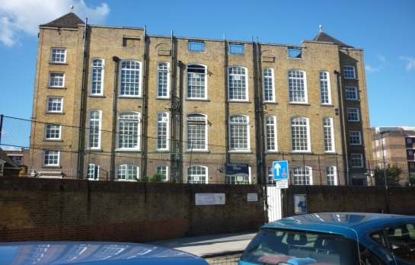
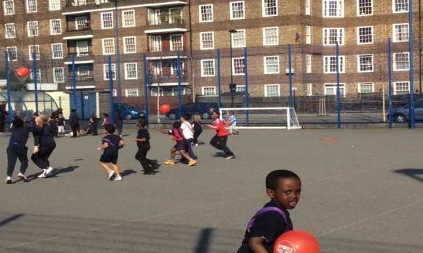
Καθημερινά υλικά
Παιδιά ηλικίας 5-6 ετών
Σχολικό περιβάλλον
Σχολείο στο κέντρο του Λονδίνου, κοινωνικά απομονωμένη περιοχή, πολυπολιτισμική, με διάφορες γλώσσες και εθνικότητες.
  Μία τάξη για κάθε ηλικιακή ομάδα
Το σχολείο είναι προσανατολισμένο στην αριστεία (τα σχολεία κατατάσσονται βάσει του εθνικού πίνακα)
  Βραβείο καλύτερου δημοτικού σχολείου το 2016
  Εθνικές εξετάσεις (Α’ τάξη, εξετάσεις Β’ και ΣΤ’ τάξης)
  Τυπική αξιολόγηση από το ίδιο το σχολείο (ανά έτος)
  Έμφαση στην αριθμητική, την ανάγνωση και τη γραφή
  Φυσικές επιστήμες 1 ώρα/εβδομάδα
  Τα μαθήματα εστιάζουν στη διασφάλιση της διδασκαλίας των στόχων του προγράμματος σπουδών.
Το έργο CREATIVITY IN EARLY YEARS SCIENCE EDUCATION έχει λάβει χρηματοδότηση από το πρόγραμμα της Ευρωπαϊκής Ένωσης Erasmus+ (2014‐2017) με αρ. Σύμβασης Ανάθεσης: 2014-1-EL01-KA201-001644.

Slide 23
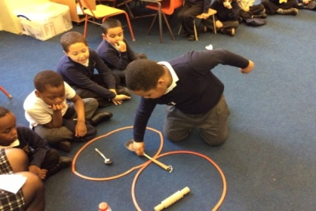
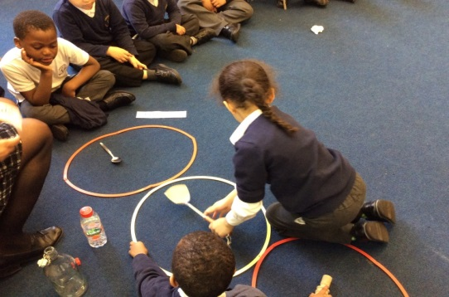
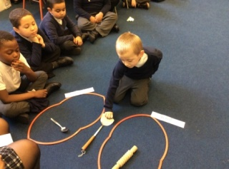
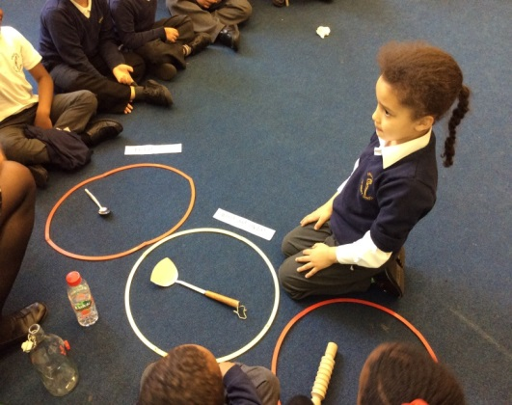
Καθημερινά υλικά
Παιδιά ηλικίας 5-6 ετών
Το ταξίδι της μάθησης: Δραστηριότητα 1: Διαλογή αντικειμένων
THT
Ρόλος δασκάλου/ας:
Να σταθεί στην άκρη και να αφήσει τα παιδιά να δουλέψουν ανεξάρτητα πριν κάνουν ερωτήσεις
Σκεπτικό:
Να επιτραπεί στα παιδιά να συνεργαστούν και να αποφασίσουν τα κριτήρια διαλογής των αντικειμένων.
Πηγαίνει εδώ γιατί αυτό το μέρος είναι μεταλλικό και αυτό ξύλινο.
Δασκάλα: Γιατί τα διαλέξατε έτσι;
Δεν είναι σωστό, θέλουμε κι άλλο στεφάνι κυρία!
Τα παιδιά σκέφτηκαν προσεκτικά πώς να διαχωρίσουν τα αντικείμενα
Σκέφτηκαν νέους τρόπους διαλογής
Πήραν αποφάσεις βάσει κριτηρίων
Δασκάλα: Γιατί πήρες κι άλλο στεφάνι;
Αυτό είναι και ξύλινο και μεταλλικό.
.
Όχι, πρέπει να πάει στη μέση
Τα παιδιά δεν γνώριζαν το διάγραμμα Venn
Εκμεταλλεύτηκα την ευκαιρία να τους το παρουσιάσω.

Slide 24
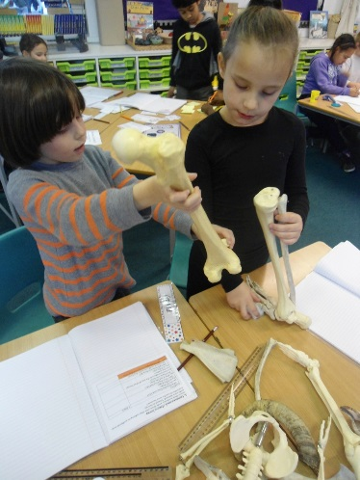
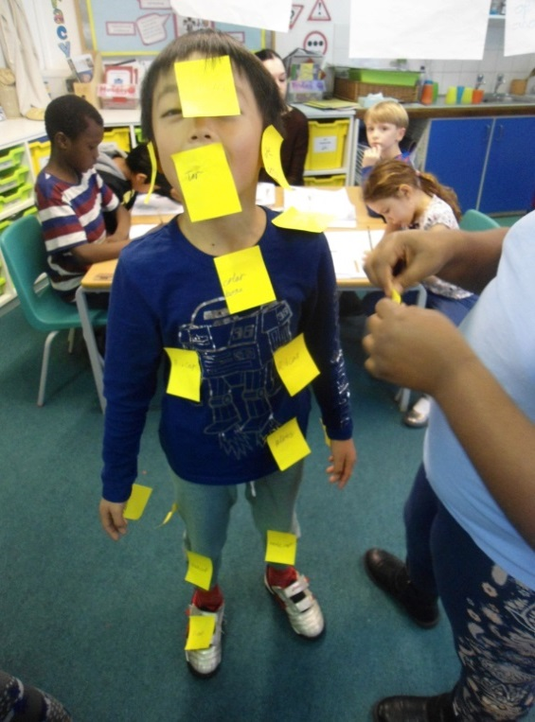
Σκελετοί
Παιδιά ηλικίας 7-8 ετών
Το έργο CREATIVITY IN EARLY YEARS SCIENCE EDUCATION έχει λάβει χρηματοδότηση από το πρόγραμμα της Ευρωπαϊκής Ένωσης Erasmus+ (2014‐2017) με αρ. Σύμβασης Ανάθεσης: 2014-1-EL01-KA201-001644.

Slide 25
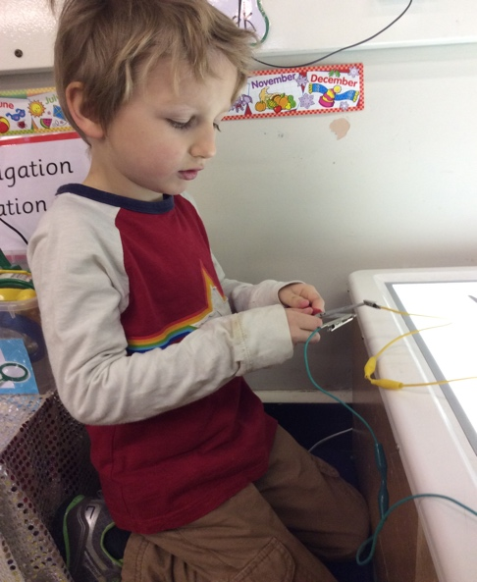
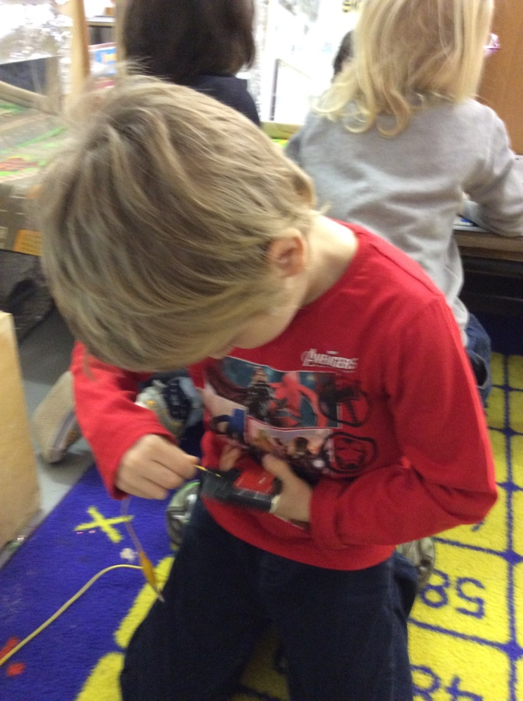
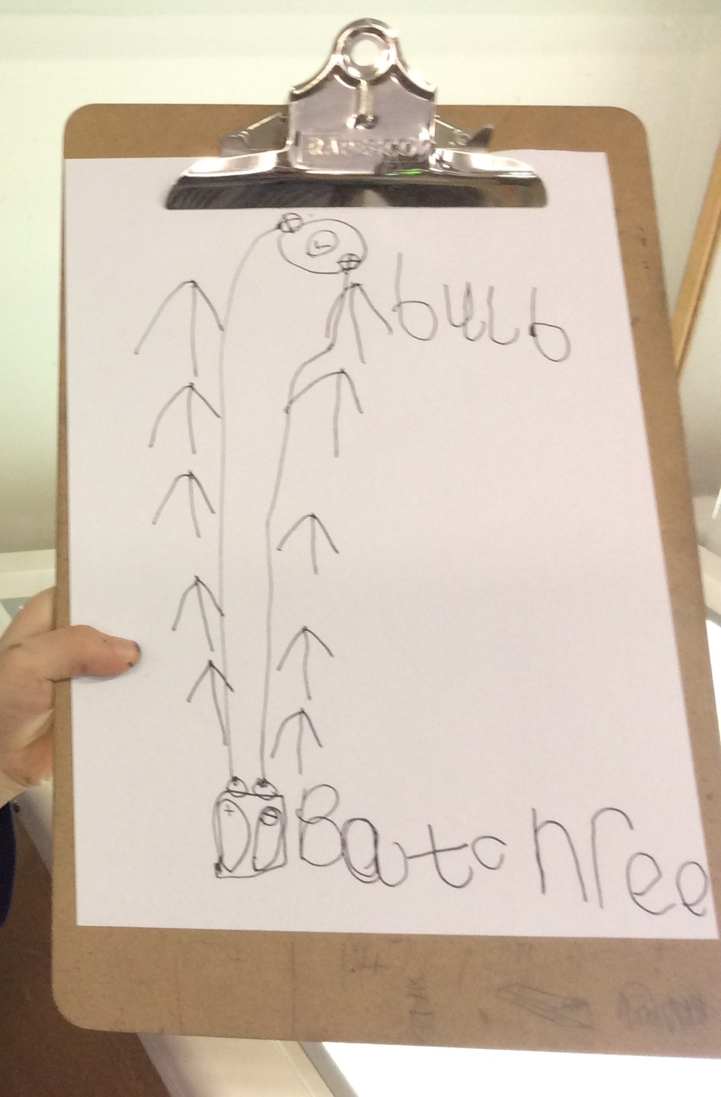
Ηλεκτρικό ρεύμα
Παιδιά ηλικίας 4-5 ετών
Το έργο CREATIVITY IN EARLY YEARS SCIENCE EDUCATION έχει λάβει χρηματοδότηση από το πρόγραμμα της Ευρωπαϊκής Ένωσης Erasmus+ (2014‐2017) με αρ. Σύμβασης Ανάθεσης: 2014-1-EL01-KA201-001644.

Slide 26
Δραστηριότητα 5: Ανάλυση παραδειγμάτων από την τάξη
Σε ζευγάρια συζητήστε παραδείγματα υλικού του προγράμματος σπουδών.
1. Διαβάστε πρώτα όλο το κείμενο για μια επισκόπηση του ταξιδιού της μάθησης.
2. Έπειτα σκεφτείτε τις παρακάτω ερωτήσεις:
Τι αποδεικτικά στοιχεία παρέχει το υλικό για τις διερευνητικές δεξιότητες και δημιουργικές προδιαθέσεις των παιδιών;
Πώς άνοιξε ο/η δάσκαλος/α τις ευκαιρίες διερεύνησης και δημιουργικότητας στο πλαίσιο των απαιτήσεων του προγράμματος σπουδών;
Τι κατανοείτε για τη μάθηση τόσο των παιδιών όσο και του/της δασκάλου/ας;
Ποιες είναι οι επιπτώσεις;
Το έργο CREATIVITY IN EARLY YEARS SCIENCE EDUCATION έχει λάβει χρηματοδότηση από το πρόγραμμα της Ευρωπαϊκής Ένωσης Erasmus+ (2014‐2017) με αρ. Σύμβασης Ανάθεσης: 2014-1-EL01-KA201-001644.

Slide 27
Δραστηριότητα 6:
Αντιμετώπιση των περιοριστικών παραγόντων
Σε ζευγάρια
Ανατρέξτε στους παράγοντες που εντοπίσατε ότι περιορίζουν τη διερεύνηση και τη δημιουργικότητα στη δική σας διδασκαλία φυσικών επιστημών, διαλέξτε δύο και προτείνατε λύσεις.
Σε ομάδες πάλι
Ετοιμάστε καρτ ποστάλ που η μία τους πλευρά θα έχει το πρόβλημα και η άλλη την προτεινόμενη λύση, κατόπιν συζήτησης με συναδέλφους.
Μοιραστείτε και συζητήστε το ζήτημα με έναν/μία δάσκαλο/α άλλου σχολείου.
Το έργο CREATIVITY IN EARLY YEARS SCIENCE EDUCATION έχει λάβει χρηματοδότηση από το πρόγραμμα της Ευρωπαϊκής Ένωσης Erasmus+ (2014‐2017) με αρ. Σύμβασης Ανάθεσης: 2014-1-EL01-KA201-001644.

Slide 28
Αναστοχασμός και επιπτώσεις
Σε ποιο βαθμό εκπληρώθηκαν οι στόχοι αυτής της ενότητας;
Με ποιους τρόπους υποστήριξαν οι διάφορες δραστηριότητες την εξέλιξη του τρόπου σκέψης σας;
Σημειώστε δύο ενέργειες που θα κάνετε αξιοποιώντας το περιεχόμενο της ενότητας.
Το έργο CREATIVITY IN EARLY YEARS SCIENCE EDUCATION έχει λάβει χρηματοδότηση από το πρόγραμμα της Ευρωπαϊκής Ένωσης Erasmus+ (2014‐2017) με αρ. Σύμβασης Ανάθεσης: 2014-1-EL01-KA201-001644.

Slide 29
Περισσότερες πληροφορίες
Creative Little Scientists
(Έργο του 7ου ΠΠ της ΕΕ 2011 – 2014)
Αρχές σχεδιασμού και πρότυπο υλικό βάσει επί τόπου έρευνας www.creative-little-scientists.eu
Creativity in Early Years Science Education
(Έργο της ΕΕ Erasmus+ 2014 – 2017)
Υλικό προγράμματος σπουδών και επιμόρφωσης για τη συνεχή επαγγελματική ανάπτυξη (CPD) των δασκάλων για την προώθηση δημιουργικών προσεγγίσεων στις φυσικές επιστήμες στην πρώιμη σχολική εκπαίδευση www.ceys‐project.eu
Το έργο CREATIVITY IN EARLY YEARS SCIENCE EDUCATION έχει λάβει χρηματοδότηση από το πρόγραμμα της Ευρωπαϊκής Ένωσης Erasmus+ (2014‐2017) με αρ. Σύμβασης Ανάθεσης: 2014-1-EL01-KA201-001644.

Slide 30

ΕΥΧΑΡΙΣΤΩ!
Το έργο CREATIVITY IN EARLY YEARS SCIENCE EDUCATION έχει λάβει χρηματοδότηση από το πρόγραμμα της Ευρωπαϊκής Ένωσης Erasmus+ (2014‐2017) με αρ. Σύμβασης Ανάθεσης: 2014-1-EL01-KA201-001644.

Slide 31
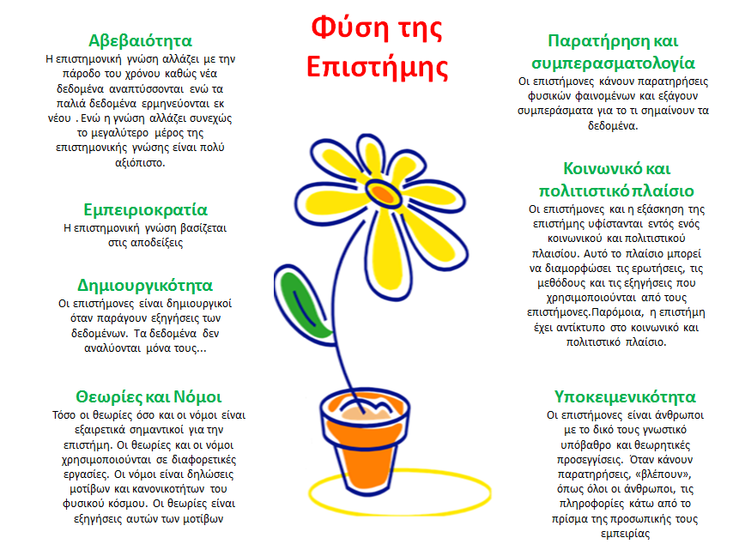
Αξιολόγηση
Στρατηγική
Διαμορφωτική
Αυτοαξιολόγηση
Αξιολόγηση μεταξύ συναδέλφων
Συνεχής
Τελική ή αθροιστική
Εστίαση στο αποτέλεσμα ή στη διαδικασία
Εννοιολογικό πλαίσιο CLS
που έχει υιοθετήσει το έργο CEYS
Συνέργειες
Παιχνίδι και εξερεύνηση
Κίνητρο και συναίσθημα
Διάλογος και συνεργασία
Επίλυση προβλημάτων και αυτενέργεια
Ερωτήσεις και περιέργεια
Αναστοχασμός και συλλογισμός
Διδακτική στήριξη και εμπλοκή του εκπαιδευτικού
Αξιολόγηση για τη μάθηση
Δημιουργικές προδιαθέσεις
Αίσθηση πρωτοβουλίας
Κίνητρο
Δυνατότητα να παράγουν κάτι νέο
Ικανότητα να κάνουν συσχετισμούς
Φαντασία
Περιέργεια
Δυνατότητα να εργάζονται από κοινού
Δεξιότητες σκέψης
Μαθησιακές δραστηριότητες/Στοιχεία διερεύνησης
ερωτήσεις
σχεδιασμός και προγραμματισμός ερευνών
συλλογή αποδεικτικών στοιχείων
δυνατότητα να κάνουν συσχετισμούς
ερμηνεία αποδεικτικών στοιχείων
παρουσίαση ερμηνειών

Slide 32
Χαρακτηριστι-κά της Φύσης της Επιστήμης
(Akerson et al, 2011, σελ. 64)
Notes:
Εμπειρική – βάσει αποδεικτικών στοιχείων
Προσαρμοστική – αλλάζει υπό το φως νέων δεδομένων/ερμηνειών νέων δεδομένων
Δημιουργική – περιλαμβάνει φαντασία και δημιουργικότητα
Υποκειμενική – επηρεάζεται από τη γνώση και την οπτική
Κοινωνικό και πολιτισμικό πλαίσιο – επηρεάζει και τις πρακτικές της επιστήμης και τον αντίκτυπο
Νόμοι (μοτίβα/κανονικότητα) και θεωρία (ερμηνεία)

Slide 33

Creativity in Early Years Science EDUCATION (2014-2017) www.ceys-project.eu
© 2017 CREATIVITY IN EARLY YEARS SCIENCE EDUCATION Consortium
This work is licensed under the Creative Commons Attribution-NonCommercial-NoDerivatives 4.0 International License. To view a copy of this license, visit http://creativecommons.org/licenses/by-nc-nd/4.0/.

